Slide 1
半導体入門講座・第16回
24時間止まらない工場
半導体工場は明かりを消しません。ウェーハは密閉された箱に入って天井のレールを移動し、工程の間で長く待てないものもあります。特急ロットも装置のメンテナンスも、すべて予定に組み込む必要があります。
半導体入門講座：チップの一生をたどる
授業や非営利の目的なら無料で使えます。fab24hrと明記してください。販売することや、自分の作品として使うことはできません。
fab24hr.com/ja/learn/fab-operations/
fab24hr
Notes:
半導体工場は明かりを消しません。ウェーハは密閉された箱に入って天井のレールを移動し、工程の間で長く待てないものもあります。特急ロットも装置のメンテナンスも、すべて予定に組み込む必要があります。

Slide 2
半導体入門講座・第16回
わかること
1 半導体工場がなぜ24時間動いているのか、止めると何が失われるのかを説明できる。
2 ウェーハが工場の中をどう移動するのか、MESがどうやって各ロットの居場所を覚えているのか、1枚のウェーハがなぜ数か月かかるのかを知る。
3 生産の組み方のトレードオフを理解する。特急ロット、工程間の待ち時間の上限（Qタイム、Q-time）、メンテナンスがどう影響し合うか。
fab24hr.com/ja/learn/fab-operations/
fab24hr

Slide 3
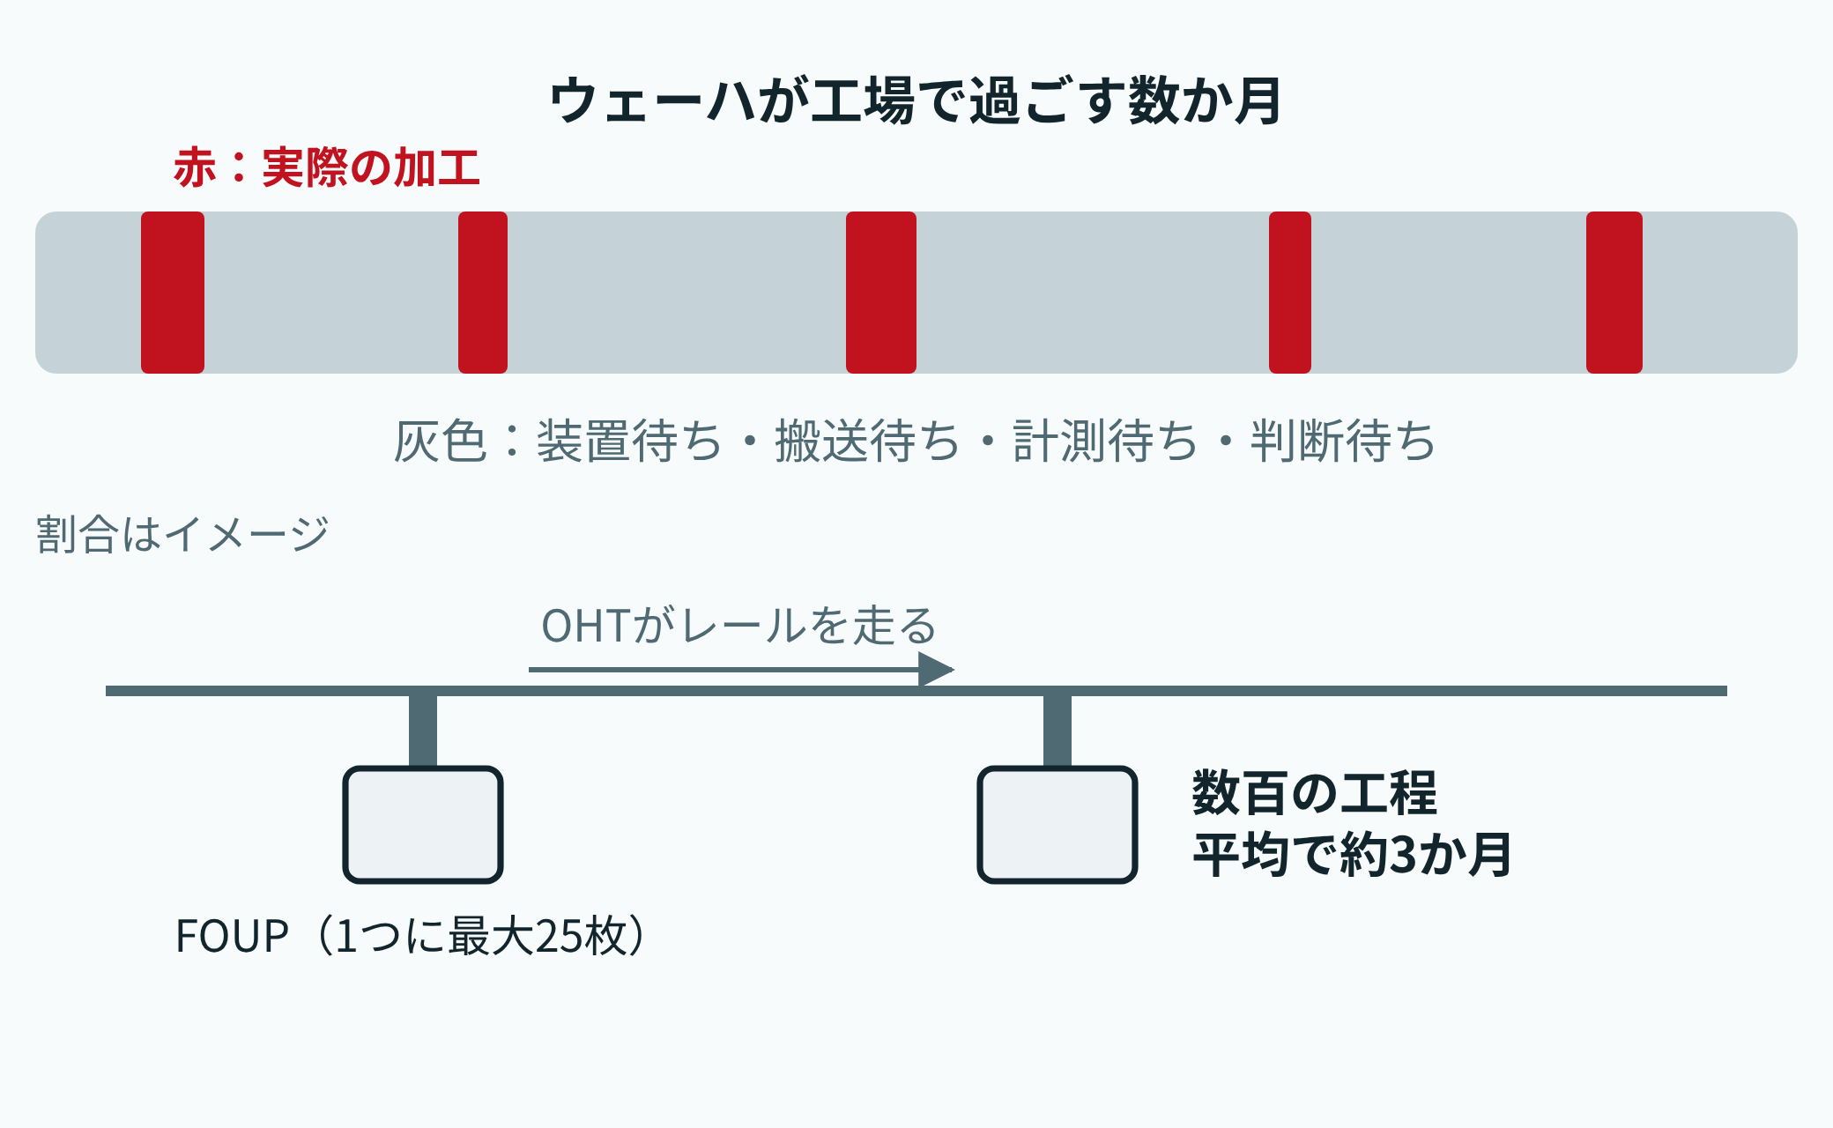
半導体入門講座・第16回
割合はイメージです。ウェーハは密閉されたケースに入り、天井のレールにそって装置の間を移動します。
fab24hr.com/ja/learn/fab-operations/
fab24hr
Notes:
ウェーハが工場で過ごす数か月を表す帯。実際に装置の中で加工している時間はほんの数か所で、ほとんどは装置待ちの行列、搬送待ち、計測待ちです。下は天井のレールで、OHTがFOUP（密閉されたウェーハケース）を装置の入口へ下ろします。

Slide 4
半導体入門講座・第16回 · 一歩ずつ 1/3
一歩ずつ
1 装置を24時間、夜も止めずに動かす。
なぜ：装置はとても高く毎日減価償却され、24時間動かせばウェーハ1枚あたりの償却は8時間のときの約3分の1です。
しないと：夜にラインを止めると、どのウェーハも完成が遅れ、納期も後ろへずれます。
2 よくある組み方：人を4組に分け、12時間ずつ交代で見る。
なぜ：工場に24時間人がいて、しかも同じ人がずっと働き続けないようにするためです。
しないと：1組だけでは24時間を受け持てません。交代すれば引き継ぎが要り、それが不十分だと次のシフトは前のシフトが残した仕事を受け止められません。
3 ウェーハを密閉ケースFOUPに入れ、天井のOHTで運ぶ。
なぜ：見えないパーティクル1つで配線が切れることがあり、人はクリーンルームで最大のパーティクル源です。
しないと：人が運ぶと、満杯で約7〜9キロのケースを1日に何度も持ち上げることになり、ケースの取り違えや装置の間違いも起きやすくなります。
fab24hr.com/ja/learn/fab-operations/
fab24hr

Slide 5
半導体入門講座・第16回 · 一歩ずつ 2/3
一歩ずつ
4 MES（製造実行システム）に各ロットの居場所を覚えさせ、装置に入れる前に、工程、装置、レシピ、Qタイムを確かめる。
なぜ：装置は、まちがったロットを渡されたことを知らず、まちがった条件のまま正確にやり終えてしまいます。MESは、どのウェーハが、どの装置・チャンバー・レシピで、いつ処理されたかも記録し、問題が起きたときにさかのぼる手がかりになります。
しないと：工程やレシピをまちがえたまま止められないと、ケースごとリワークやスクラップになりかねません。記録がなければ、問題が起きたとき、その時間帯のロットを全部止めるしかありません。
5 装置の予定を満杯にせず、少し余裕を残す。
なぜ：ウェーハはほとんどの時間を待って過ごし、装置が空かない状態に近づくほど、列は急に長くなります。
しないと：詰めすぎると、1台の故障や1ロットのやり直しでライン全体が詰まりかねません。
6 特急ロットはどの工程でも優先するが、数は絞る。
なぜ：特急ロットが待たずに済んだ時間は消えず、後ろのロットが待たされます。
しないと：みんなが特急なら特急どうしで並ぶことになり、特急がないのと同じです。
fab24hr.com/ja/learn/fab-operations/
fab24hr

Slide 6
半導体入門講座・第16回 · 一歩ずつ 3/3
一歩ずつ
7 装置は計画どおり止めて保守し、確かめてから製品を受け入れる。
なぜ：チャンバーには堆積物がたまり、部品はすり減り、壊れる前でもつくるものがずれていることがあります。
しないと：組み直しても元どおりとは限らず、計測で気づくころには何ロットも流れているかもしれません。
fab24hr.com/ja/learn/fab-operations/
fab24hr

Slide 7
半導体入門講座・第16回 · 要点の解説 1/4
装置が高く、止めると再開が大変
ふつうの工場は夜になれば閉められますが、半導体工場は夜中の3時でも動いています。理由のひとつはお金です。装置はとても高く、使っても使わなくても、その価値は毎日少しずつ目減りしていきます。これを減価償却といいます。1日24時間動かせば、ウェーハ1枚あたりの減価償却は、8時間のときのおよそ3分の1です。もうひとつは、止めると再開が大変なことです。高温の炉は温度の上げ下げをくり返すと傷み、真空の中で加工するチャンバーは一度開けると真空を引き直さなければなりません。止まった装置は、テスト用のウェーハで結果が正常かを確かめてから製品に戻します。
fab24hr.com/ja/learn/fab-operations/
fab24hr

Slide 8
半導体入門講座・第16回 · 要点の解説 2/4
ウェーハは密閉ケースで天井を進み、MESがロットの居場所を覚えている
工場の中を移動するとき、ウェーハはFOUPという密閉ケースに入っています。1つに最大25枚で、目に見えないほど小さくても回路の線を切りかねないパーティクルを防ぎます。天井のレールを走る小さな台車をOHTといい、装置の真上で止まって、ケースを真下へつり下ろします。人が手で運ばないのは、満杯のケースが7〜9キロもあり、人がパーティクルを持ち込み、運び間違いも起きやすいからです。次の行き先も人の記憶には頼りません。ウェーハはどれも同じに見え、3層目なのか30層目なのか見分けがつかないからです。工場のコンピューターシステムMES（製造実行システム）が、各ロットの工程の順番といまいる工程を覚えていて、装置に入れる前に、このロットがここにいていいか、装置が処理できるか、どのレシピ（装置が従う設定）か、Qタイム（工程と工程のあいだの待ち時間の上限）を過ぎていないかを確かめ、すべて合っていてはじめて中に入れます。測った数字が限界の外に出たり、Qタイムを過ぎたりしたら、MES上でそのロットをホールド（その場にとどめる）し、システムはもうディスパッチしません。
fab24hr.com/ja/learn/fab-operations/
fab24hr

Slide 9
半導体入門講座・第16回 · 要点の解説 3/4
数か月のあいだ、ウェーハはほとんど順番待ち
ウェーハは数百の工程を進みます。ラインに投入されてから（ウェーハ投入）完成するまで、業界では平均3か月ほどと言われ、この期間をサイクルタイムと呼びます。健康診断を思い出してください。検査はどれも数分で終わるのに、午前中のほとんどは廊下で呼ばれるのを待っています。ウェーハも、装置の中で実際に加工されている時間はわずかで、残りは待ち時間です。装置待ち、搬送待ち、測定待ち、判断待ち。装置の予定が詰まるほど、列は長くなります。
fab24hr.com/ja/learn/fab-operations/
fab24hr

Slide 10
半導体入門講座・第16回 · 要点の解説 4/4
ディスパッチ：特急ロット、Qタイム、メンテナンスの綱引き
各装置で次にどのロットを流すかは、たいていディスパッチシステムに任せます。MESのデータを読み、各ロットがどこにいて、どれだけ急ぎで、残り時間はどれくらいか、いまどの装置が動けるかを見て、ルールに従って装置ごとに次のロットを決めます。データが古いと、もう止まった装置にロットを送ってしまうこともあります。順番を組むとき、3つのことが装置の時間を取り合います。Qタイムは、ある工程が終わってから次の工程を始めるまでの時間の上限です。ウェーハの表面は、長く置くと変化してしまうからです。特急ロットはどの工程でもたいてい先に流されますが、特急が待たずに済んだぶん、ほかのロットが待たされます。PM（予防保全）は、壊れる前に計画どおり装置を止めて、清掃や部品交換をすることです。装置が止まっても、カウントダウンは進みます。だから順番は、まず誰がいちばん待てないかで考えます。特急が期限に間に合うなら、Qタイムが迫ったロットを先にします。
fab24hr.com/ja/learn/fab-operations/
fab24hr

Slide 11
半導体入門講座・第16回
よくある誤解
よく聞く：半導体工場が24時間動くのは、すべての装置の予定をぎっしり埋めるためだ。
実は：半導体工場は、いちばん忙しい装置でも、ふつう100%までは詰め込みません。レジと同じで、レジ係の手が空かない状態に近づくほど、列は急に長くなります。装置を詰め込みすぎると待ち時間が急に延び、1台のダウンや1ロットのやり直しで、ライン全体が詰まりかねません。24時間動かすのは、ウェーハを流し続けるためです。
よく聞く：壊れていない装置は、止める必要がない。
実は：チャンバーの中には少しずつ堆積物がたまり、部品はすり減るので、壊れる前から、つくったウェーハがずれ始めていることがあります。計画どおり止めてメンテナンスすれば、人も部品も時間も前もって準備できます。壊れるのを待つと、修理は夜中やロットがいちばん多いときになりがちで、どれだけ止まるかも読めません。
fab24hr.com/ja/learn/fab-operations/
fab24hr

Slide 12
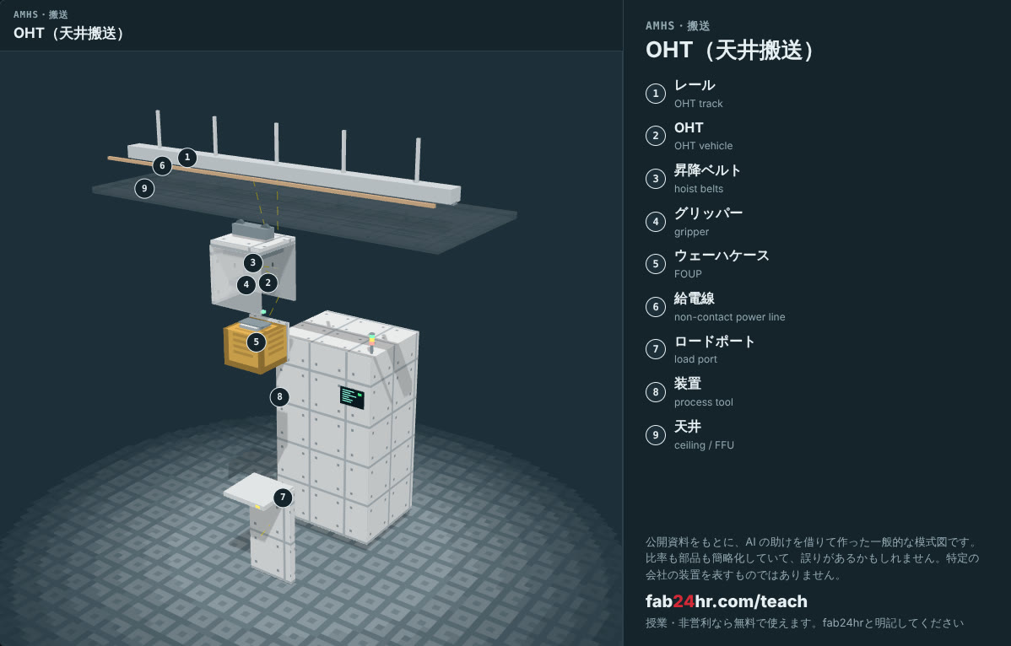
半導体入門講座・第16回 · 見る：分解して見られる装置
fab24hr.com/ja/learn/fab-operations/
fab24hr
Notes:
OHT（天井搬送）：https://fab24hr.com/ja/?tool=oht

Slide 13
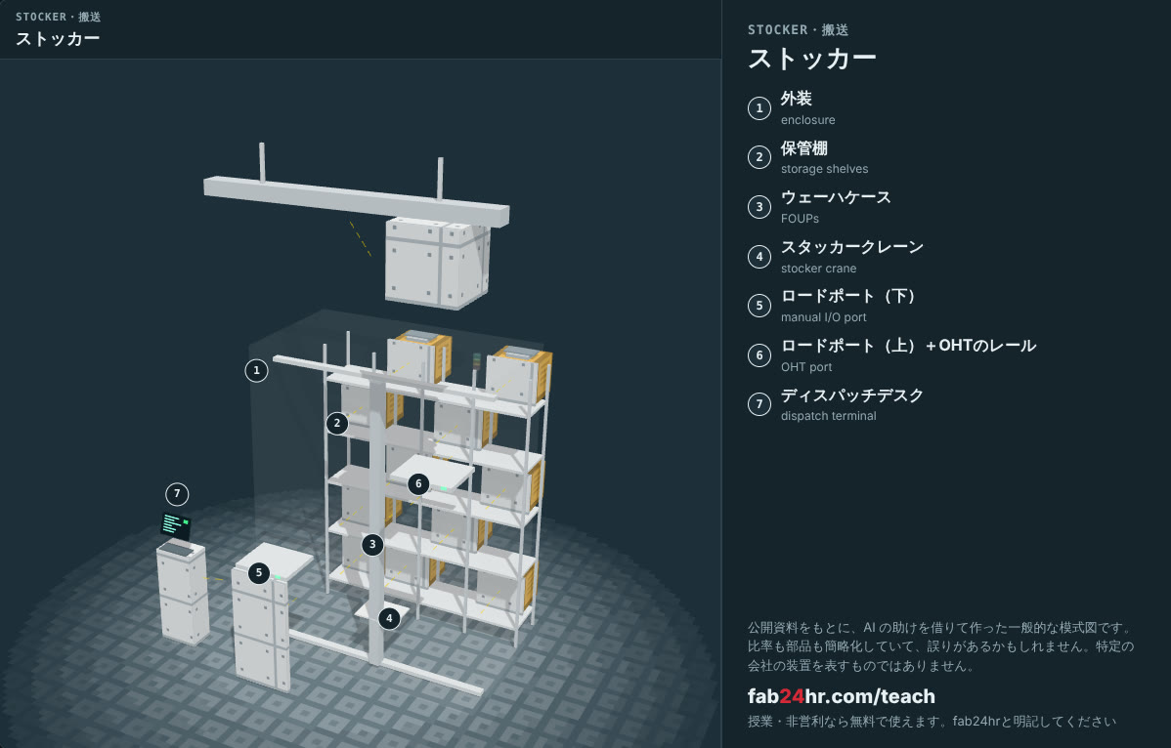
半導体入門講座・第16回 · 見る：分解して見られる装置
fab24hr.com/ja/learn/fab-operations/
fab24hr
Notes:
ストッカー：https://fab24hr.com/ja/?tool=stocker

Slide 14

半導体入門講座・第16回
遊ぶ
製造部として1シフト遊ぶ：エリア全体のロットを前に進める
スマホで読み取って、ここから遊ぶ
fab24hr.com/ja/?job=mfg&utm_source=slides
fab24hr.com/ja/learn/fab-operations/
fab24hr

Slide 15
半導体入門講座・第16回
考える
1 交代勤務のおかげで工場は止まりませんが、人には睡眠が必要です。止まらない工場は、そこで働く人をどう守るべきでしょう？
2 特急ロットが割り込むと、先に並んでいたロットは待たされます。特急ロットはいつも最優先にすべきでしょうか？ 誰が、何をもとに決めるべきでしょう？
fab24hr.com/ja/learn/fab-operations/
fab24hr

Slide 16
半導体入門講座・第16回
必読
半導体工場はなぜ24時間止まらないのか
fab24hr.com/ja/blog/fab-never-stops/
ウェーハは工場の中をどう移動する？ FOUPと天井を走るOHT
fab24hr.com/ja/blog/foup-and-amhs/
MESとは？ 半導体工場のコンピューターは、どのロットがどこにいるかをどう知っているのか
fab24hr.com/ja/blog/what-is-mes/
ウェーハをつくるのにどれくらいかかる？ サイクルタイムが何か月にもなる理由
fab24hr.com/ja/blog/cycle-time/
関連
ホットロット（特急ロット）とは？ 特急なのに、いつも先頭とは限らない理由
装置の赤・黄・緑のランプは何を意味するのか
fab24hr.com/ja/learn/fab-operations/
fab24hr

Slide 17
半導体入門講座・第16回
半導体入門講座：チップの一生をたどる
https://fab24hr.com/ja/learn/fab-operations/
公開されている教科書、業界の標準、大学の講義資料、論文をもとにまとめました。ゲームに出てくる会社、人物、装置の番号、数字は架空のものです。
授業や非営利の目的なら無料で使えます。fab24hrと明記してください。販売することや、自分の作品として使うことはできません。
公開資料をもとに AI の助けで作った一般的な模式図。誤りがあるかもしれません。特定の会社の装置ではありません
fab24hr.com/ja/learn/fab-operations/
fab24hr

